Slide 1
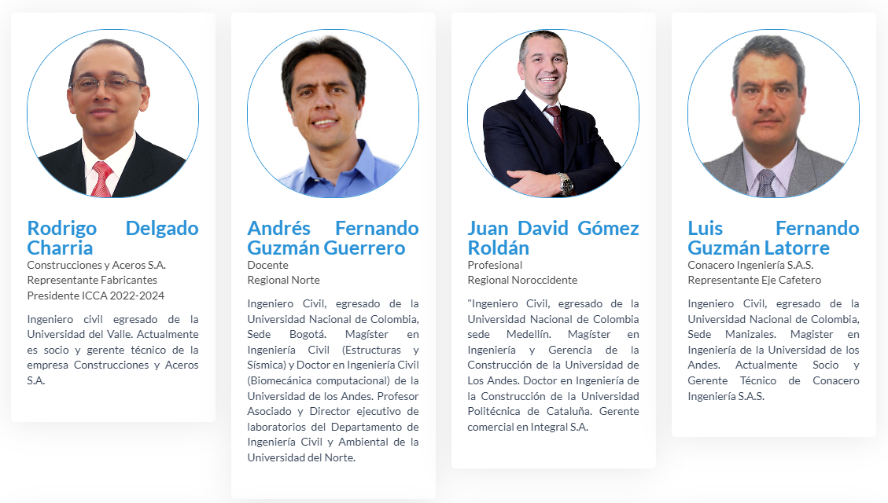


Slide 2
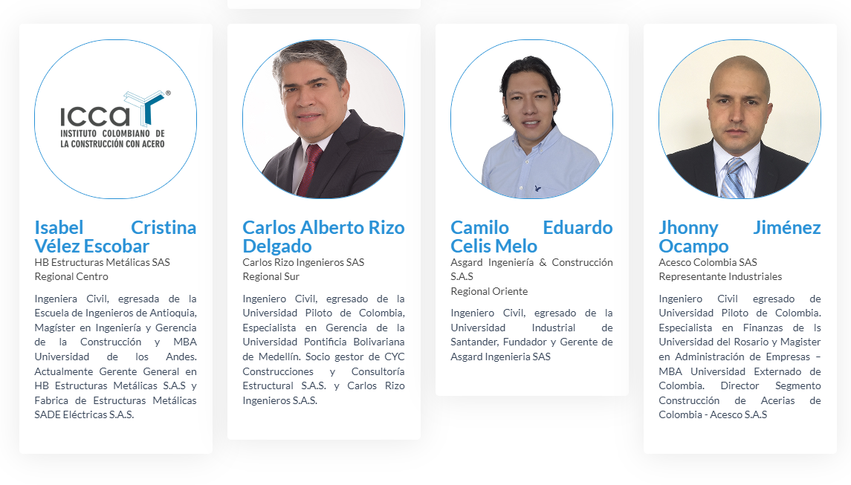

Slide 3
Alexander Salazar Vélez.
Profesional
Representante eje cafetero
Ingeniero civil, especialista en estructuras de la Universidad Nacional de Colombia con más de 13 años de experiencia especifica en el área del diseño de estructuras metálicas en proyectos relacionados con el sector industrial, comercial y residencial. Actualmente se desempeña como socio y gerente técnico en la firma Heikō Ingeniería S.A.S.
Gerlin Andrea Polo Campos
Acesco Colombia S.A.S.
Representante Industriales
Ingeniera civil egresado de Universidad de la Salle. Magister en ingeniería civil con énfasis en ingeniera estructural –
Escuela Colombiana de Ingeniería Julio Garavito. Actualmente ingeniera de soporte técnico en Acerías de Colombia S.A.S.

Slide 4
Jeyson Julián Ramírez Gómez
Representante regional Sur
Pacific Engineering and Consulting Company SAS
Ingeniero mecánico graduado de la Universidad del Valle, con máster en administración de la misma institución. Desde el año 2000, se ha destacado en el sector de las construcciones con acero, con acreditación como Certified Welding Inspector (CWI) por la Asociación Americana de Soldadura (AWS) e Inspector Nivel III corporativo. Es formador de inspectores CWI en Colombia durante los últimos cinco años para una agencia asociada a AWS. Ha sido profesor hora cátedra en la Universidad del Valle y ha contribuido al desarrollo de estándares en el campo como miembro del comité de estructuras metálicas del Icontec. Fundador de Pacific Engineering and Consulting Company SAS
Luis Huitzil Garza Agudelo
Representante Fabricantes
Industrias del hierro SAS
Ingeniero civil, egresado de la Escuela de Ingeniería de Antioquia con especialización en estructuras y gestión de proyectos de construcción. Gerente de operaciones de Industrias del Hierro S.A.S con más de 13 años de experiencia en proyectos de construcción con acero.

Slide 5
Miguel Antonio Peralta Hernandez
Representante regional Oriente
Peralta Ingeniería S.A.S.
Ingeniero civil, especialista en estructuras y magíster en ingeniería estructural de la Universidad Industrial de Santander. Profesor asistente cátedra en pregrado y posgrado en el área de estructuras para la Universidad Pontificia Bolivariana, Universidad San Tomás de Aquino, Universidad Francisco de Paula Santander y la Universidad Industrial de Santander. Propietario y gerente de la firma de consultoría, construcción de obras civiles y fabricación de estructuras en acero, Peralta Ingeniería S.A.S.

